Slide 1
同济大学
智能AI
斗地主
1752486 崔 垚
1751650 蒋伟博
1752503 杨雨奇
1551531 吴国栋
软件工程项目答辩

Slide 2
开发工具：IJ
版本控制：Github
项目管理工具：Worktile
工具
前期沟通了解需求
对需求进行分析，建立分析类图
设计模型，建立总体架构图
编程，测试
方法
过程
将前期模型具体实现，需求发生改变后及时进行更新
质量关注点
功能性，可用性，可靠性，性能表现

Slide 3
过程流
策划
沟通
建模
部署
构建
采用演化过程流的形式，每完成一次完整的软件过程为一个迭代版本。
每个版本迭代周期约为一个月。
每个星期进行小组会议，记录会议内容。

Slide 4
客户机
页面引导，接受用户输入，向应用服务器发送服务请求，显示处理结果。
应用服务器
三层B/S架构
业务逻辑层，执行业务逻辑，向数据库发送请求
数据库服务器
数据库存储层，执行数据逻辑

Slide 5
计划时间表
时间
工作
2019.10---2019-11
确定WebSocket的传输协议，前端框架Phaser
2019.11---2019-12
确定服务器游戏事件，监听协议，前端渲染
2019.12---2020-1
前端，后端，服务器，AI服务器对接

Slide 6
目录
01 · 需求分析
02 · 需求建模
03 · 设计概念
04 · 体系结构
05 · 项目特色

Slide 7

01
用户群体
爱好斗地主游戏者
年龄、职业、教育水平涉及广泛
非功能性需求
性能要求（精度、时间特性、输入输出）
数据管理能力要求、
安全及保密性要求
敏捷需求获取
用户故事
需求分析
建立根基
获取需求

Slide 8
01、用户登录斗地主网站后，判断自己是否已经成为网站用户，如果不是就进行注册，如果是就直接登录。
02、用户经过注册或者登录后进入大厅界面，在大厅面板有多个选项供用户选择。用户选择 PVP则进入真人对战，PVE进入人机对战等。
03、用户进入大厅后，可以新建房间，或者加入已创建房间。
04、玩家到齐后（包括人机模式），可以进行对战。用户可以选择通过分值抢地主，然后进行出牌等对战操作。
05、用户可以查看自己的战绩。
06、用户可以查看好友，及好友的战绩。
01
需求分析
开发用例

Slide 9
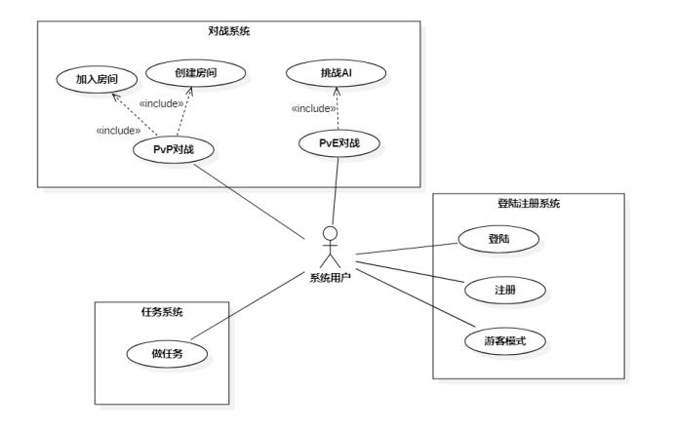
02
需求建模
系统用例图

Slide 10
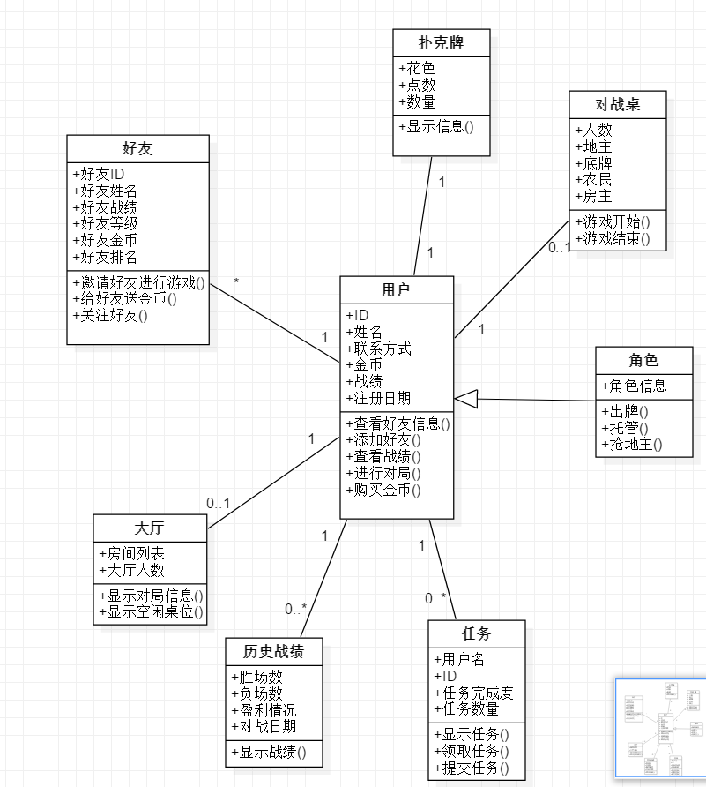
02
需求建模
分析类图

Slide 11
场景选择
02
用例：用户登录后进行玩家匹配对战
参与者：玩家
1、玩家登录斗地主网站
2、玩家进行登录（若没有账号则先进行注册）
3、系统显示所有的主要功能按钮
4、玩家从主要功能中选择真人对抗
5、进入后选择创建房间或者加入已创建的房间
6、玩家选择分数进行抢地主
7、分配角色后进行出牌对战
8、对战结束后玩家选择继续游戏或者退出系统
需求建模
基于场景的方法

Slide 12
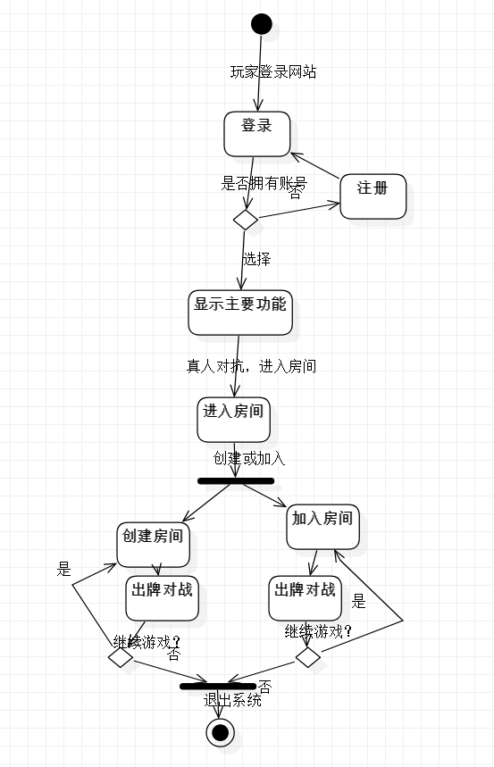
02
玩家对战活动图
需求建模
基于场景的方法

Slide 13
场景选择
02
用例：玩家查看好友战绩
参与者：玩家
1、玩家进行登录
2、没有账号则进行注册
3、玩家进入大厅
4、查看好友战绩
需求建模
基于场景的方法

Slide 14
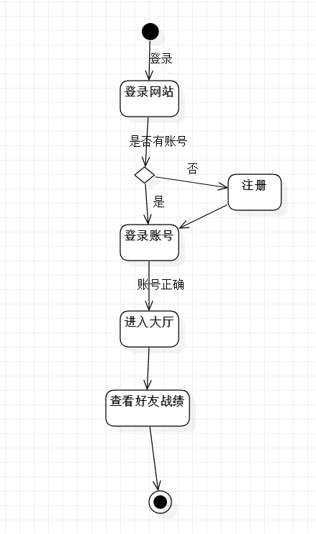
02
查看战绩活动图
需求建模
基于场景的方法

Slide 15

抽象
03
玩家对战：玩家进行注册登录后进入大厅，选择真人对战，选择分数进行抢地主，然后进行出牌对战。
设计概念
查看战绩：玩家进行注册登录后进入大厅，查看好友战绩，进行其他操作
……

Slide 16
模块化
03
将整个系统分成4个大模块：
对战子系统
AI子系统（特色）
注册登录子系统
好友子系统
设计概念

Slide 17
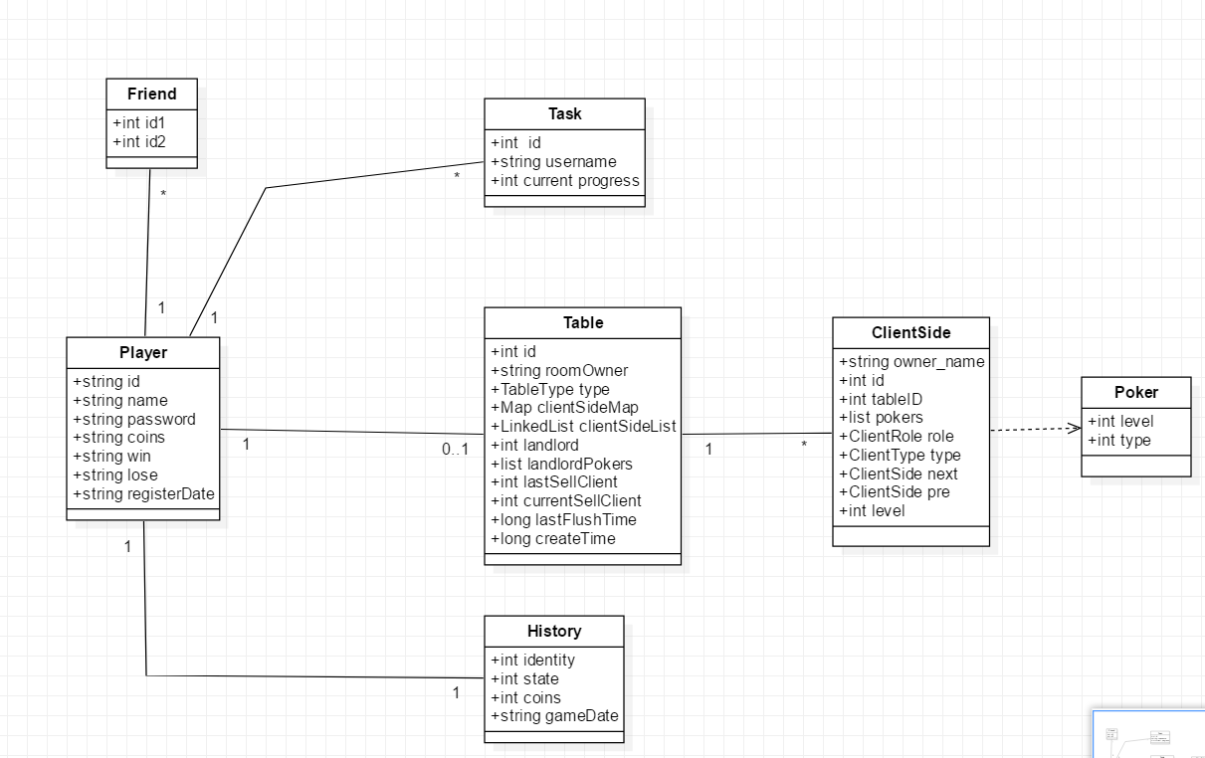
03
设计概念
设计类图

Slide 18
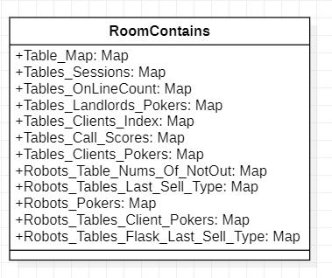
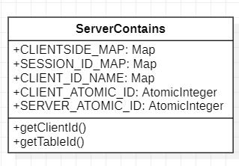
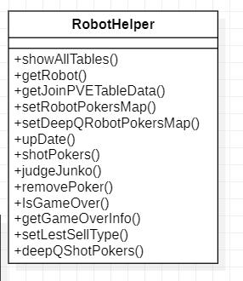
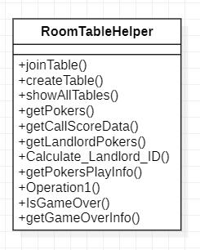
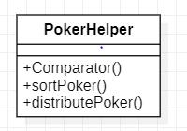
ServerContains
RoomContains
PokerHelper
RoomTableHelper
RobotHelper
03
设计概念
辅助类图

Slide 19
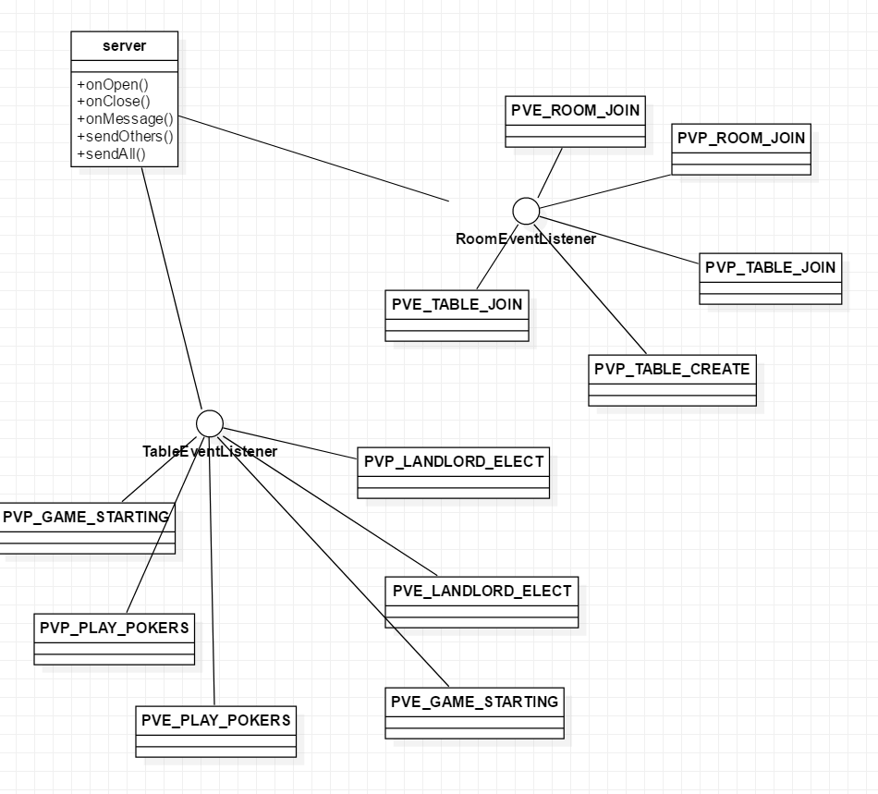
03
RoomEvertListener:监听房间事件
TableEventListener:监听对战桌事件
设计概念
接口设计

Slide 20
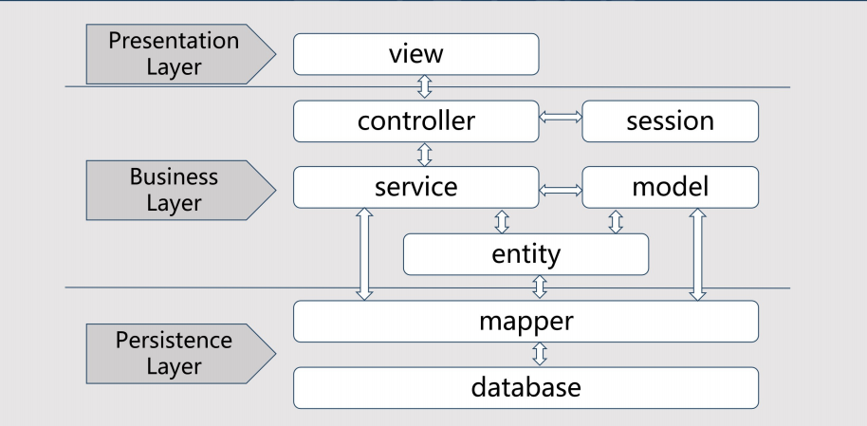
层次结构体系
04
体系结构
表现层：用户互动
业务逻辑层：系统功能
持久层：数据库映射

Slide 21
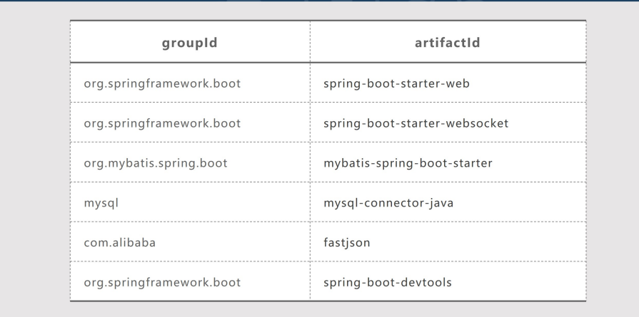
系统依赖项
04
1、数据库：MySQL
2、持久层：MyBatis
3、后端：Spring boot
4、热部署：Dev Tools
体系结构

Slide 22
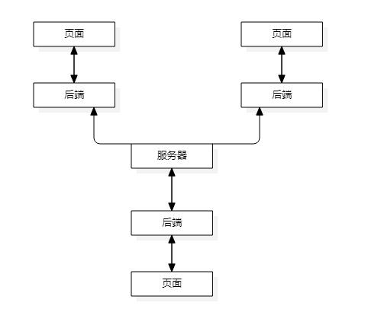
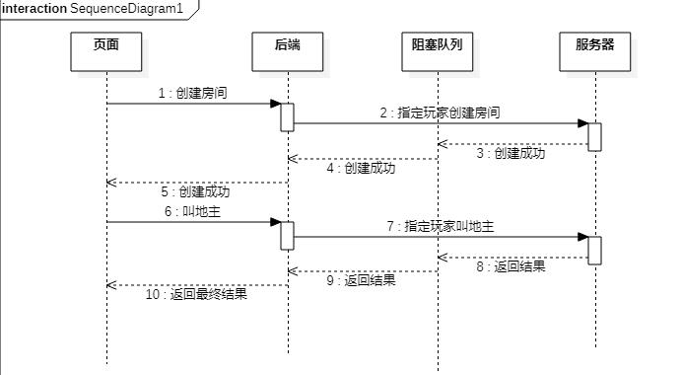
迭代过程
04
Version2.0
体系结构

Slide 23
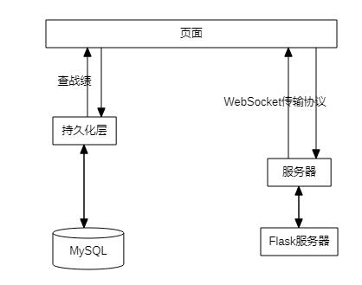
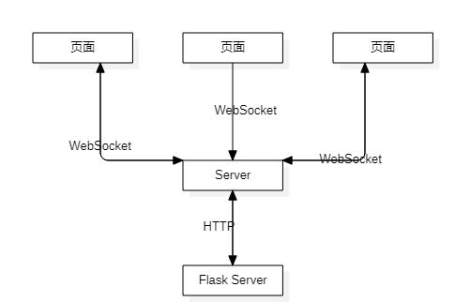
迭代过程
04
Version2.1
体系结构

Slide 24
AI系统
(Deep Q Network)
05
DQN
项目特色
Deep Learning
Q Learning

Slide 25
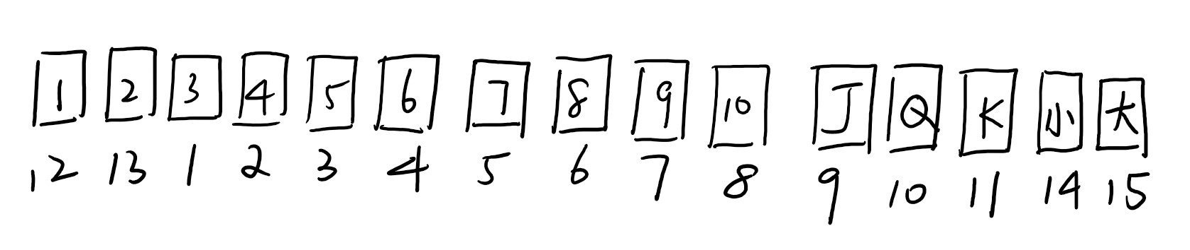
状态的组成
05
我的余牌
其它玩家的余牌
项目特色
基于数字的牌类统计
基于类型的牌类统计

Slide 26
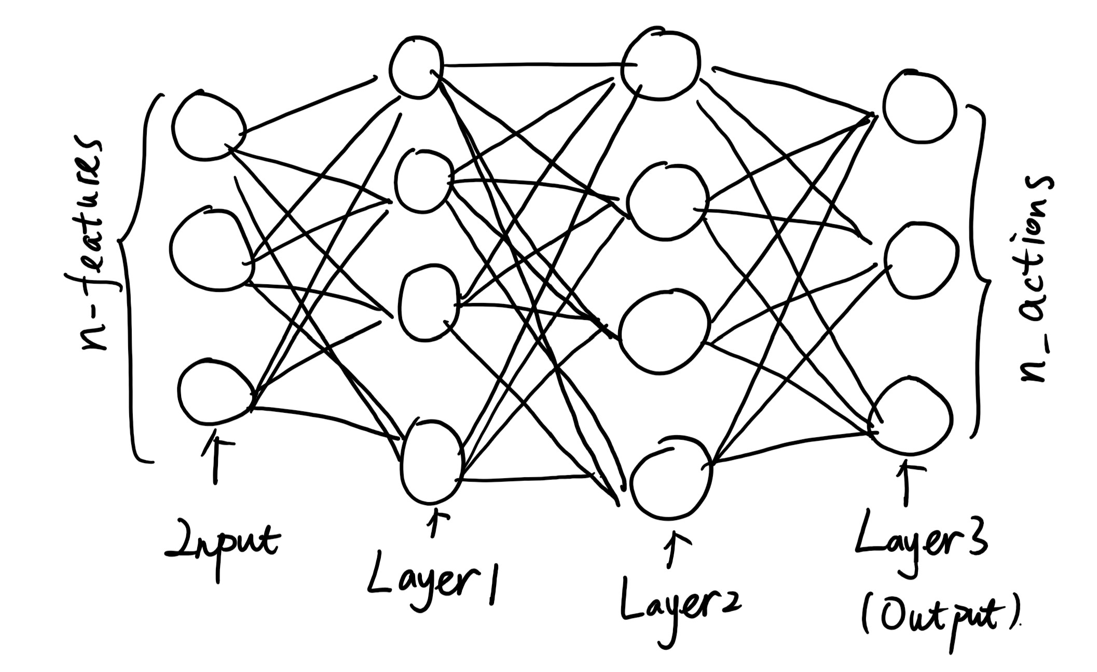
神经网络结构
05
项目特色

Slide 27
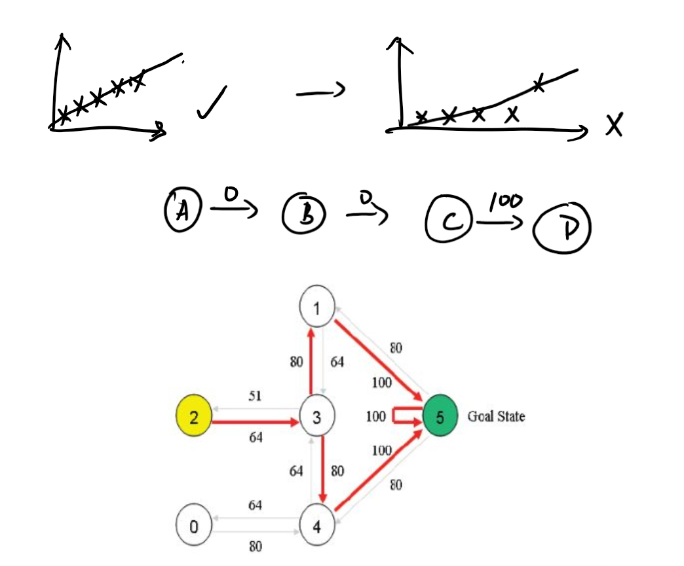
Q-Learning
05
项目特色

Slide 28
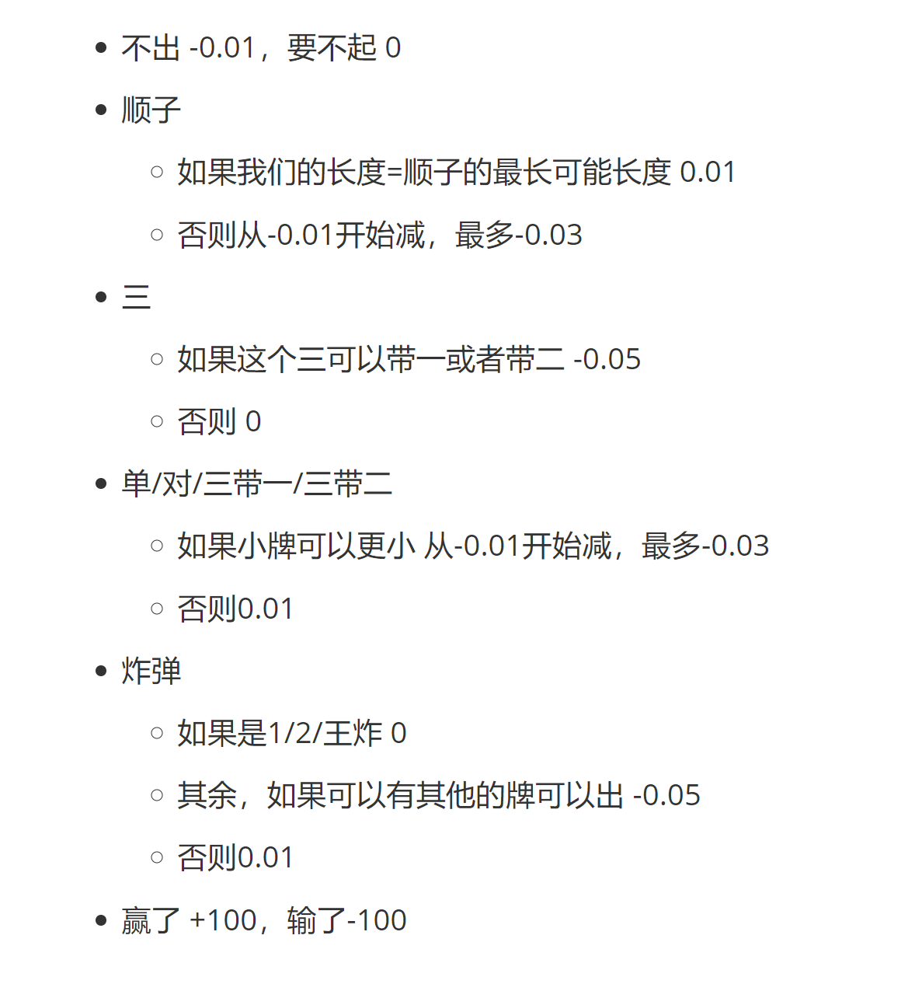
Deep-Q-Learning规则
05
项目特色

Slide 29
测试结果
05
Ordinary Ai | DQN 30w | DQN 50w | DQN 30w vs DQN 20w
560 | 859 | 885 | 441
596 | 887 | 894 | 444
574 | 872 | 899 | 430
588 | 839 | 899 | 407
561 | 835 | 905 | 437
577 | 865 | 885 | 436
570 | 832 | 868 | 435
572 | 852 | 877 | 439
568 | 850 | 873 | 416
582 | 859 | 882 | 392
项目特色

Slide 30
同济大学
THANKS
软件工程项目答辩

